Slide 1
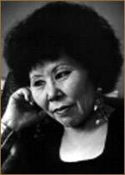
Биография Марины Поповой
Родилась в I Холгуминском наслеге Мегино-Кангаласского улуса ЯАССР. С 1946 г. пела в хоре Якутского музыкального театра-студии. В 1948—1951 артистка хора Якутского радиокомитета.
Певческую деятельность начала в 1946 г. в хоре музыкального театра-студии. В 1948—1951 гг. работала артисткой хора Якутского радиокомитета.
В 1956 г. окончила Первую национальную оперную студию Уральской государственной консерватории им. М.П.Мусоргского у профессора, заслуженного деятеля искусств ЯАССР З.В. Щёлоковой.
С 1956 г. – солистка оперы Якутского государственного музыкально-драматического театра им. П.А.Ойунского, в последующем Якутского музыкального театра и Театра оперы и балета. Она является первой исполнительницей партий Лариной, Ольги, Няни в опере «Евгений Онегин» П. Чайковского в 1949 г., на сцене театра в 1964 г.; Кыыс Кыскыйдаан, Аан Алахчын хотун («Нюргун Боотур» М. Жиркова и Г. Литинского, начиная с 1949 г., в последующих постановках 1955, 1957, 1977, 1992 гг.), исполняла партии Матери (оратория Г.Григоряна «Северная весенняя»), Алгыма и Чычып-Чаап («Лоокут и Нюргусун» Г. Григоряна), Хаара Мотуо (оперетта Г.Григоряна «Цветок Севера»), Матери (кантата Л.Вишкарева «С нами Ленин»), Сата («Песнь о Манчаары» Г. Комракова и Э. Алексеева), Матери («Неугасимое пламя» Н.Берестова), Флоры («Травиата» Дж.Верди), Петровны («Царская невеста» Н.Римского-Корсакова), Ули Громовой («Молодая гвардия» Ю.Мейтуса), Аксиньи («В бурю» Т. Хренникова).

Slide 2
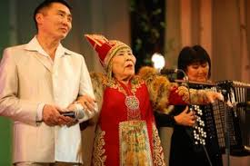
Звания и награды
Заслуженная артистка Якутской АССР (1965)
Народная артистка Якутской АССР (1972)
Лауреат Государственной премии РС(Я) имени П. А. Ойунского (1998)
Почётная Грамота Президиума Верховного Совета РСФСР (1957)
Почётный гражданин Мегино-Кангаласского улуса (1997)
Почётный гражданин города Якутска (2002)
Почётный гражданин Республики Саха (Якутия) (2012)

Slide 3
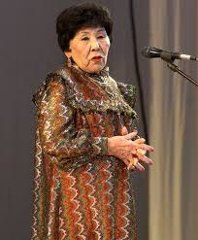

Большое признание получила её деятельность как великолепной концертной певицы. С 1961 г. ею дано около 600 сольных концертов в республике и за её пределами, а репертуар состоит из более чем 100 вокальных произведений мировой, русской и якутской классики, советских композиторов. Является первой исполнительницей песен М.Жиркова, Г. Григоряна, Г. Комракова, Н.Берестова, В.Каца, П. Ивановой, известных мелодистов и самодеятельных композиторов республики. Многолетние партнёры-концертмейстеры – баянисты И.Дураев, Р.Борисов, Р.Крылова, пианисты П.Розинская, М.Слепцов, режиссёры концертных программ – А.Егорова, Ф.Потапов, В.Фомин, А.Попов, С.Чигирев и др. Выступала с оркестрами под управлением дирижёров разных лет, это М.Бенедиктов, Г.Кривошапко, Б.Ратнер, В.Бочаров, А.Серебряник, Ю.Степанов, Н.Кисленко, Н.Петров, Н.Базалева.
Певицу любят и знают во всех уголках Якутии. Она выступала перед оленеводами и колхозниками, рыбаками и рабочими, много раз в заречных улусах, арктических и северных, неоднократно в промышленных районах. Попова М.К. участвовала в культурных программах таких крупных событий республики и России, как открытие г.Мирного, п.Беркакит, г.Нерюнгри, в числе первых артистов республики выступала на БАМе, в Алданском районе несколько раз, начиная с 1956 г.
Кривошапкина Валентина Семеновна
ГБПОУ «ХОК»
им.Н.Е. Мординова-Амма Аччыгыйа

